Slide 1
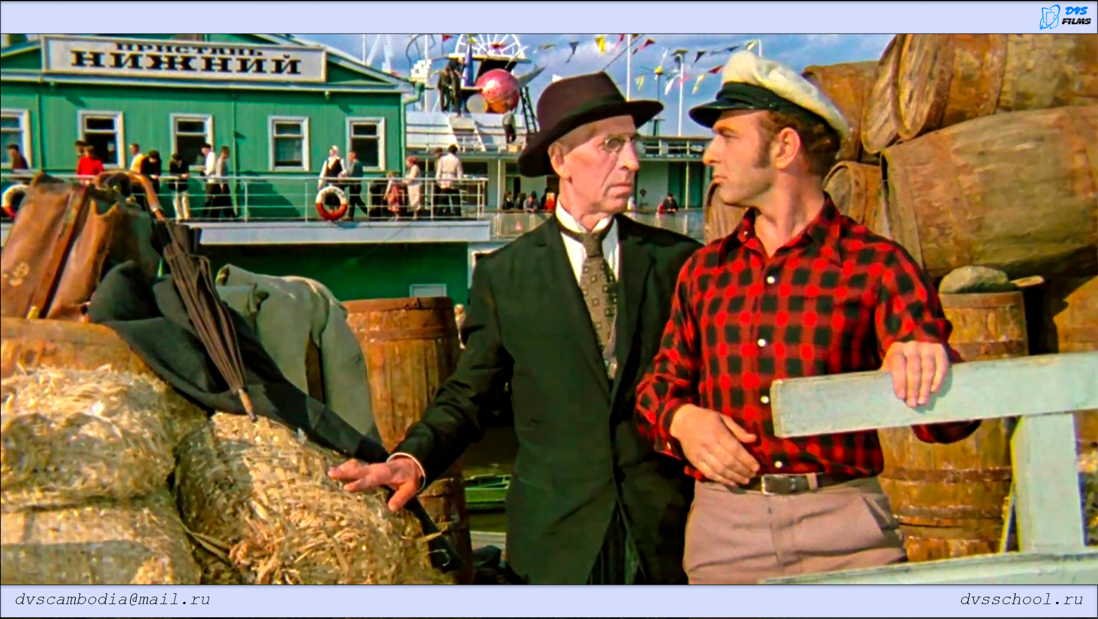
ЕГЭ 2026 ПО ФИЗИКЕ
ЗАКОН СОХРАНЕНИЯ ПОЛНОЙ МЕХАНИЧЕСКОЙ ЭНЕРГИИ

Slide 2
Закон сохранения полной механической энергии
Энергия – скалярная физическая величина, являющаяся полной и наиболее общей характеристикой состояния системы.
Полная механическая энергия - это физическая величина, равная сумме кинетической и потенциальной энергии тела.
Закон сохранения полной механической энергии: в замкнутой системе, в которой действуют только консервативные силы (а также неконсервативные, работа которых равна 0), полная механическая энергия сохраняется.
$$E=E_{k}+E_{p}=const; E_{k1}+E_{p1}=E_{k2}+E_{p2}$$
Консервативные силы (или потенциальные силы) - это силы, работа которых не зависит от формы траектории и на замкнутом участке траектории равна 0.

Slide 3

Консервативные силы:
сила тяжести (сила гравитационного притяжения);
сила упругости (F_{упр} = k△l);
сила кулоновского (электростатического) взаимодействия.
Неконсервативные силы:
сила нормальной реакции опоры;
сила трения скольжения
сила Лоренца.
Работа консервативных сил равна изменению потенциальной энергии, взятому со знаком «минус».
$$A_{к}=−∆E_{p}$$

Slide 4
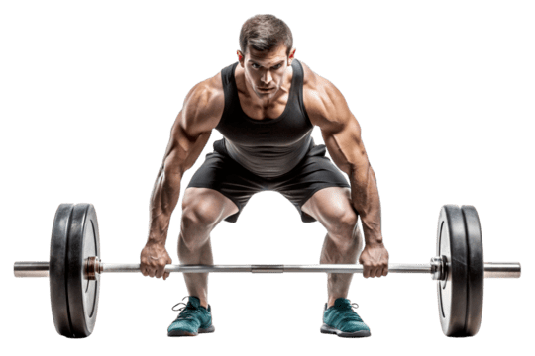
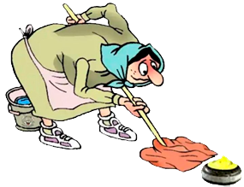
Закон изменения полной механической энергии
$$Начальная ПМЭ → E_{1}+A=E_{2} ←Конечная ПМЭ$$
A - суммарная работа всех неконсервативных сил
- A>0: E₂>E₁ – например, сила тяги;
- A<0: E₂<E₁ – например, сила трения;
- A=0: E₂=E₁

Slide 5
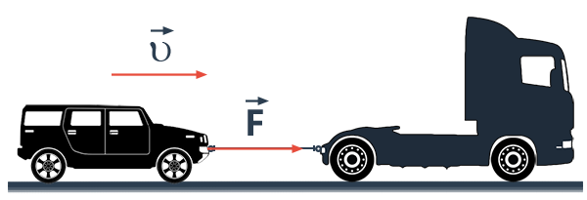

Теорема об изменении кинетической энергии
$$∆E_{k}=A$$
A - суммарная работа всех сил (работа равнодействующей силы)

Slide 6
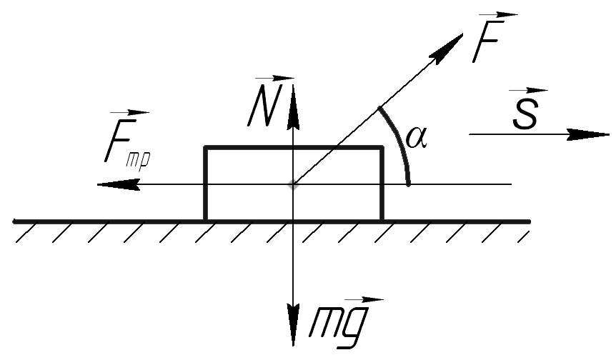
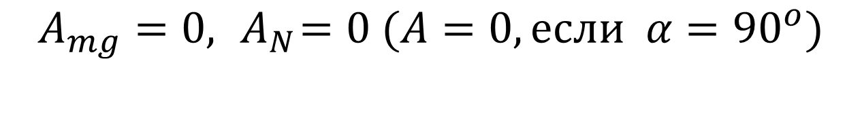


Механическая работа
Механическая работа (или работа силы) - это физическая величина, равная произведению модуля силы, модуля перемещения и косинуса угла между их направлениями.
$$A=F∙S∙cosα$$
$$\left[A\right]=Н∙м=Дж (Джоуль)$$
$$A_{F}=F∙S∙cosα>0$$
$$(A>0, если 0^{o}≤α≤{90}^{o})$$
$$A_{mg}=0,{ A}_{N}=0 (A=0, если α={90}^{o})$$
$$A_{тр}=F_{тр}∙S∙cos{180}^{o}=−F_{тр}∙S<0$$
$$(A<0, если {90}^{o}≤α≤{180}^{o})$$

Slide 7
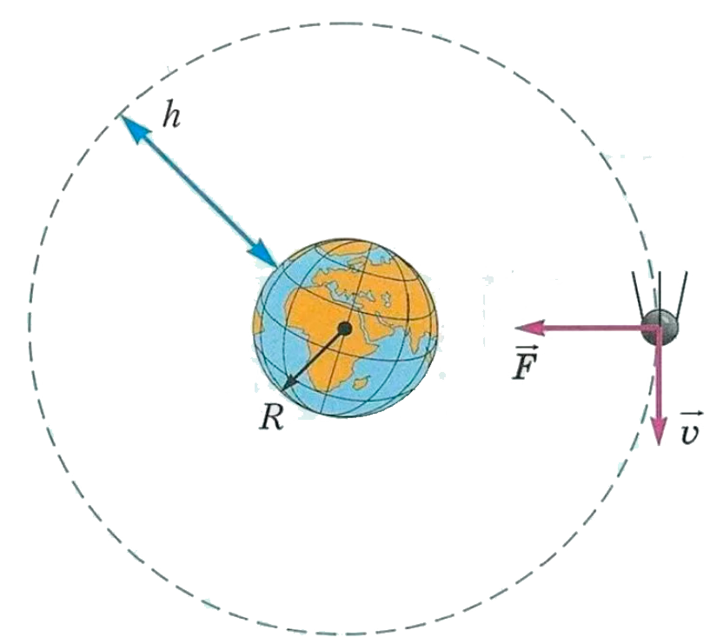
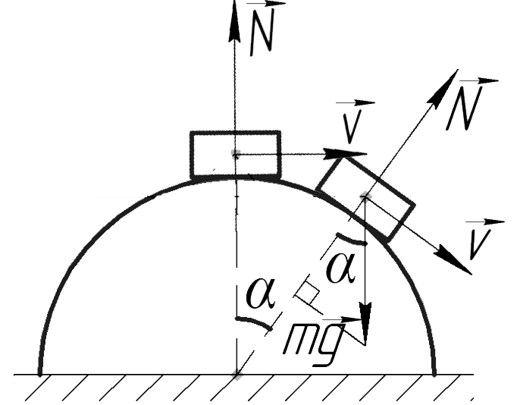
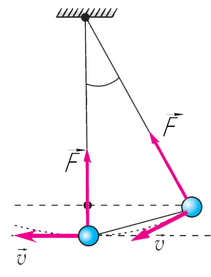



Примеры:
$$A_{N}=0$$
$$A_{F}=0$$
$$A_{F}=0$$

Slide 8
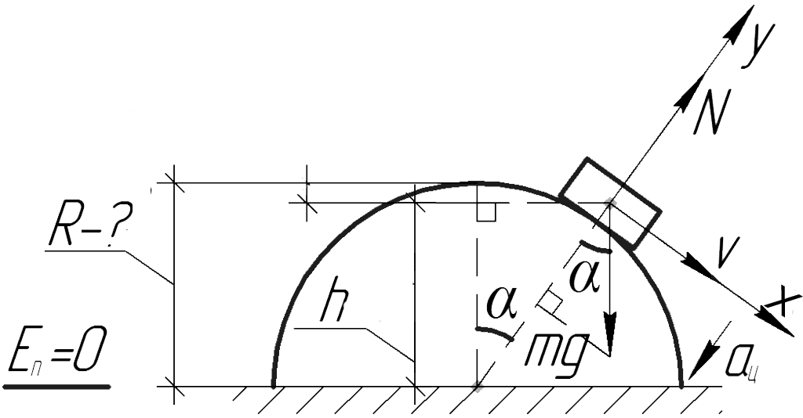
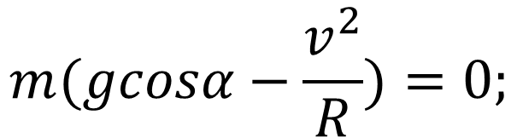

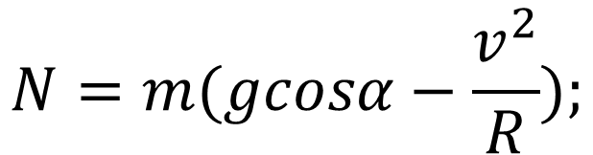

ЗАДАЧА 1. С вершины гладкой полусферы, основание которой закреплено на горизонтальной поверхности, начинает соскальзывать небольшое тело. На высоте h = 2,0 м от основания полусферы тело отрывается от её поверхности. Чему равен радиус R полусферы равен?
$$m\vec{g}+\vec{N}=m\vec{a_{ц}}$$
ДАНО: РЕШЕНИЕ:
h = 2,0 м
R - ?
$$0y: −mgcosα+N=−ma_{ц};$$
$$N=mgcosα−ma_{ц};$$
$$N=m(gcosα−\frac{v^{2}}{R});$$
В момент отрыва N=0.
$$m(gcosα−\frac{v^{2}}{R})=0;$$

Slide 9
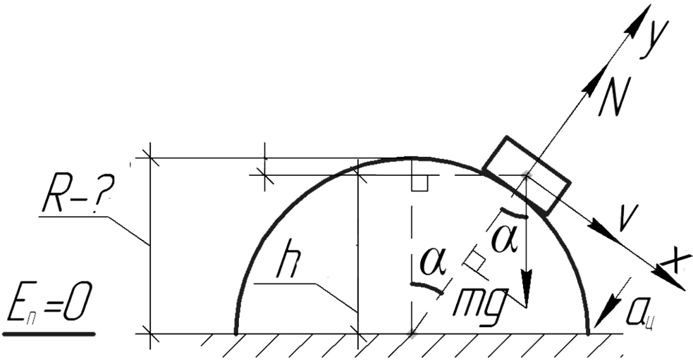
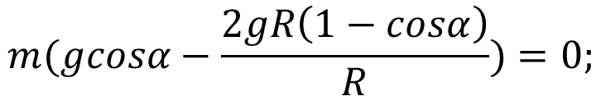
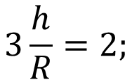
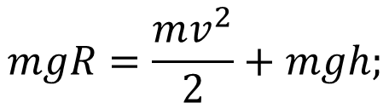

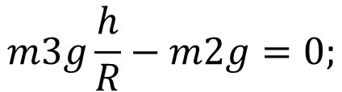

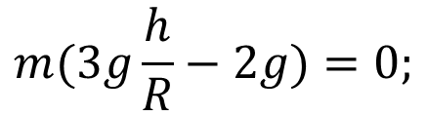


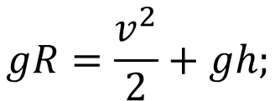

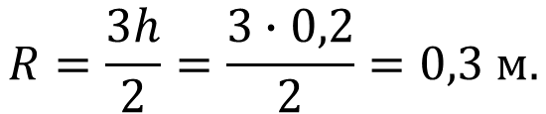
Трение отсутствует. З.С.Э. будет иметь вид:
$$mgR=\frac{mv^{2}}{2}+mgh;$$
$$gR=\frac{v^{2}}{2}+gh;$$
$$v^{2}=2g\left(R−h\right);$$
$$h=R∙cosα;$$
$$v^{2}=2gR\left(1−cosα\right);$$
$$m(gcosα−\frac{2gR\left(1−cosα\right)}{R})=0;$$
$$m(gcosα−2g+2gcosα)=0;$$
$$m(3g\frac{h}{R}−2g)=0;$$
$$m3g\frac{h}{R}−m2g=0;$$
$$m(3gcosα−2g)=0;$$
$$3\frac{h}{R}=2;$$
$$R=\frac{3h}{2}=\frac{3∙0,2}{2}=0,3 м.$$
Ответ: 0,3 м.

Slide 10
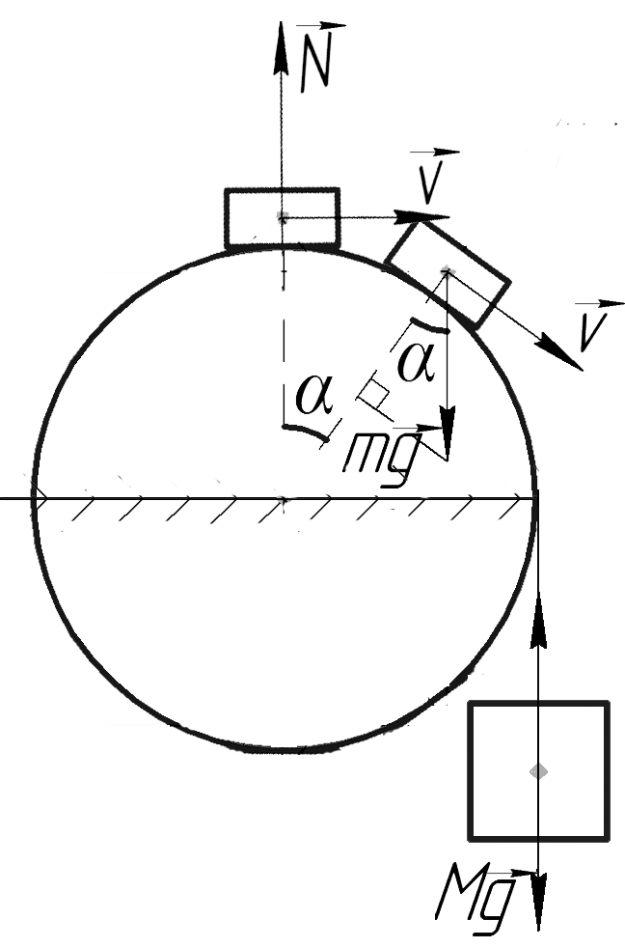
Задача 2. Система из грузов m и М и связывающей их легкой нерастяжимой нити в начальный момент покоится в вертикальной плоскости, проходящей через центр закрепленной сферы. Груз m находится в точке А на вершине сферы (см. рис.). В ходе возникшего движения груз m отрывается от поверхности сферы, пройдя по ней дугу 30°. Найдите массу М, если m = 100 г. Размеры груза m ничтожно малы по сравнению с радиусом сферы. Трением пренебречь. Сделайте схематический рисунок с указанием сил, действующих на грузы.

Slide 11
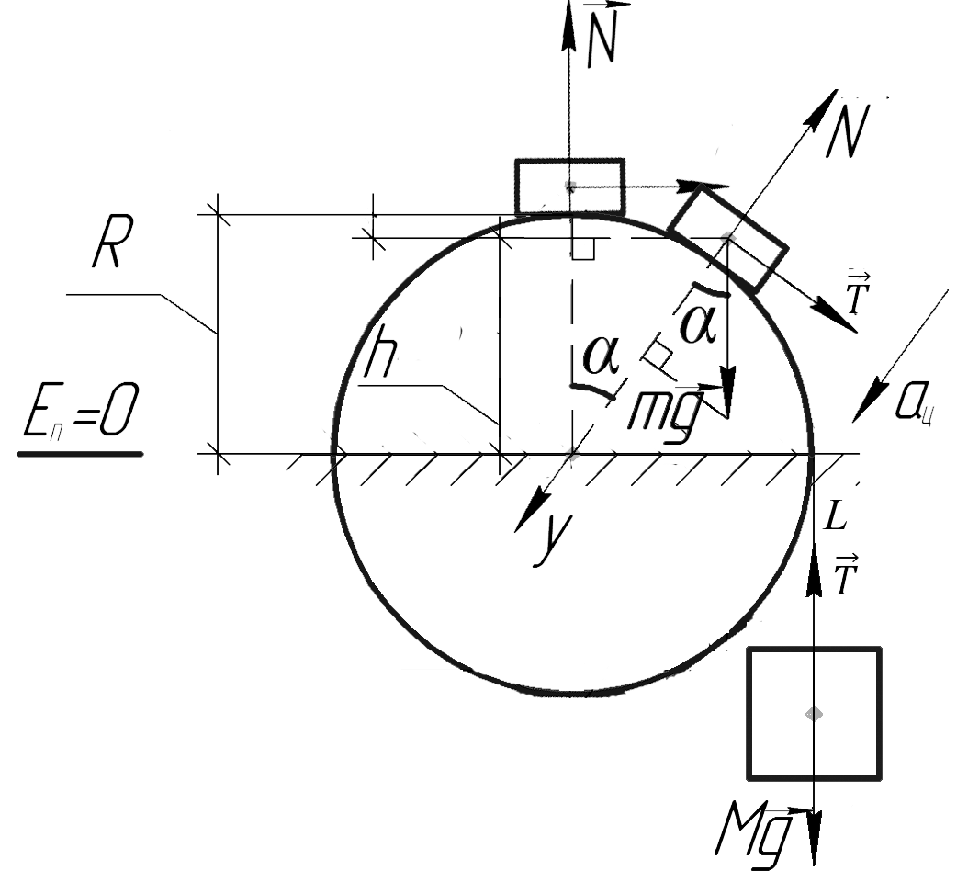
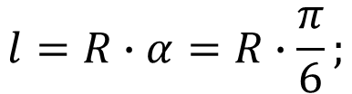


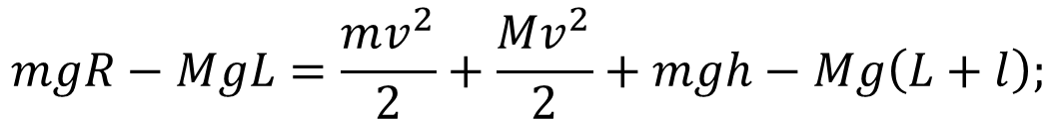
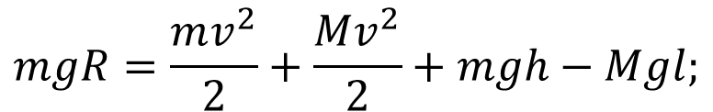



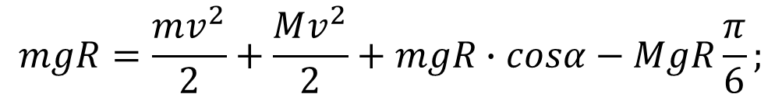
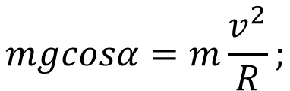
ДАНО: РЕШЕНИЕ:
α = 30º
m = 0,1кг
М - ?
$$mgR−MgL=\frac{mv^{2}}{2}+\frac{Mv^{2}}{2}+mgh−Mg\left(L+l\right);$$
$$1$$
$$l −длина дуги между 1−м и 2−м положением груза.$$
$$2$$
$$mgR=\frac{mv^{2}}{2}+\frac{Mv^{2}}{2}+mgh−Mgl;$$
$$h=R∙cosα;$$
$$l=R∙α=R∙\frac{π}{6};$$
$$mgR=\frac{mv^{2}}{2}+\frac{Mv^{2}}{2}+mgR∙cosα−MgR\frac{π}{6};$$
$$В точке отрыва N=0.$$
$$m\vec{g}+\vec{T}=m\vec{a_{ц}}$$
$$mgcosα=m\frac{v^{2}}{R};$$
$$0y: mgcosα=ma_{ц};$$

Slide 12
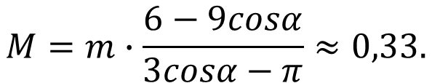


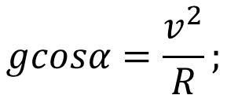
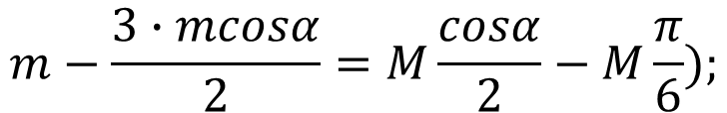
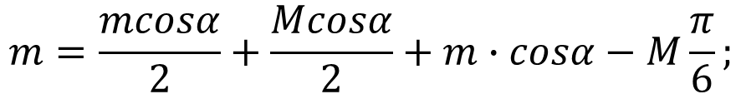
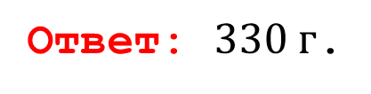
$$gcosα=\frac{v^{2}}{R};$$
$$v^{2}=gRcosα;$$
$$mgR=\frac{mgRcosα}{2}+\frac{MgRcosα}{2}+mgR∙cosα−MgR\frac{π}{6};$$
$$m=\frac{mcosα}{2}+\frac{Mcosα}{2}+m∙cosα−M\frac{π}{6};$$
$$m−\frac{3∙mcosα}{2}=M\frac{cosα}{2}−M\frac{π}{6});$$
·6
$$6m−9∙mcosα=3Mcosα−Mπ);$$
$$M=m∙\frac{6−9cosα}{3cosα−π}≈0,33.$$
Ответ: $330 г$.

Slide 13
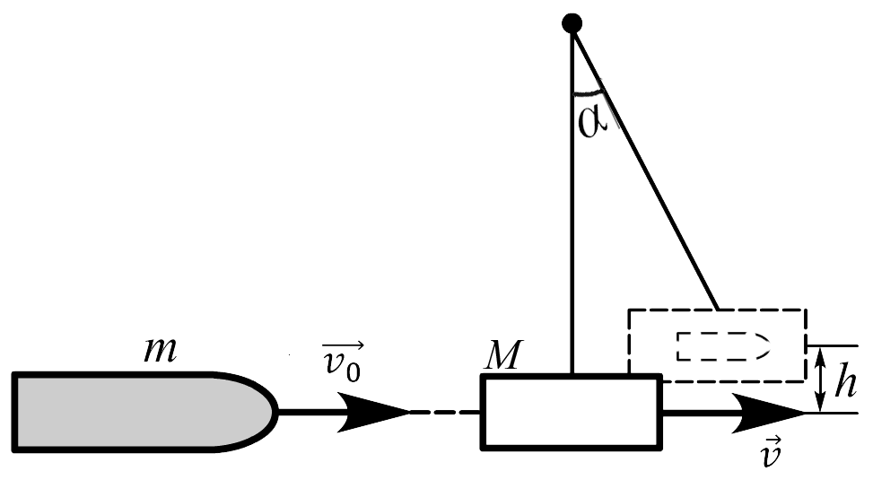
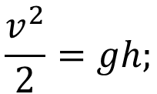
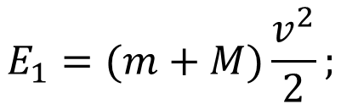
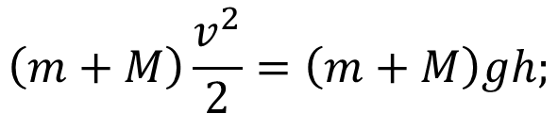



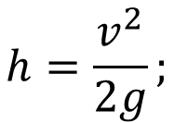
ЗАДАЧА 3. Пуля, летевшая горизонтально со скоростью v₀ = 400м/с, попадает в брусок, подвешенный на нити длиной L = 4 м, и застревает в нем. Определить угол α, на который отклонится брусок, если масса пули m = 20 г, а бруска М = 5 кг. Определите количество теплоты, выделившееся при попадании пули в брусок.
ДАНО: РЕШЕНИЕ:
v₀ = 400м/с
L = 4 м
m = 0,020 кг
М = 5 кг
Q,α - ?
1. В начальном состоянии энергия системы:
$$E_{1}=(m+M)\frac{v^{2}}{2};$$
$$2$$
2. В конечном состоянии энергия системы:
$$1$$
$$E_{2}=\left(m+M\right)gh;$$
$$\left(m+M\right)\frac{v^{2}}{2}=\left(m+M\right)gh;$$
$$\frac{v^{2}}{2}=gh;$$
$$h=\frac{v^{2}}{2g};$$

Slide 14
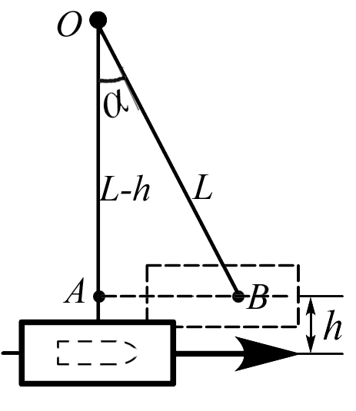
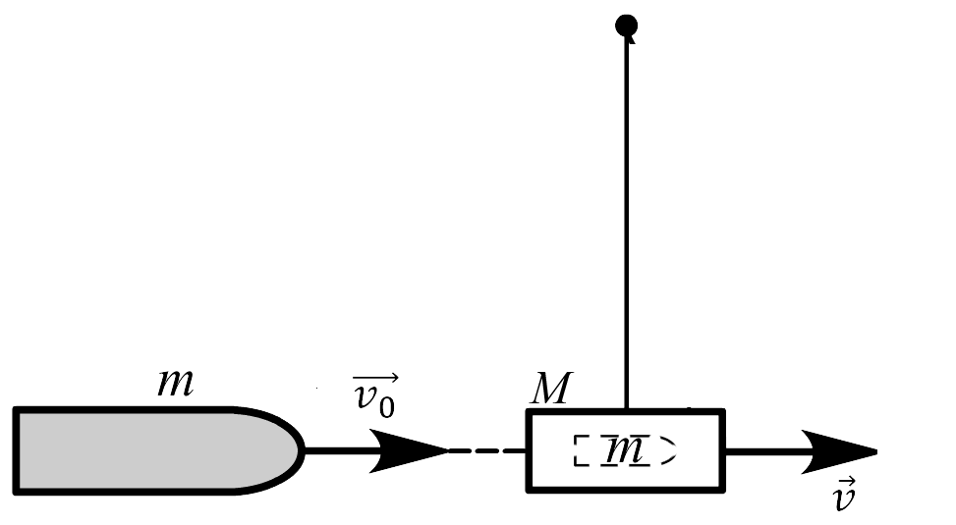
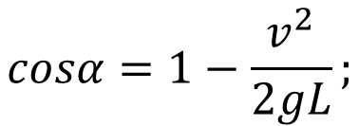



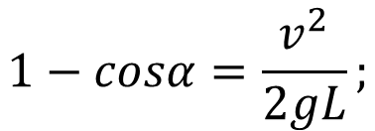
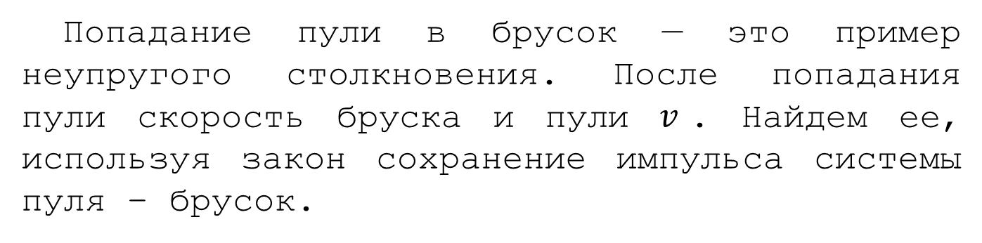
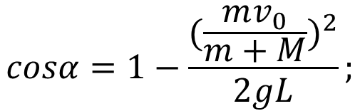
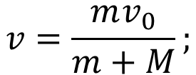
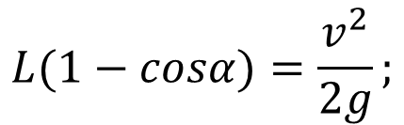







$$L−h=L∙cosα;$$
$$h=L−L∙cosα;$$
$$h=L(1−cosα);$$
$$L(1−cosα)=\frac{v^{2}}{2g};$$
$$1−cosα=\frac{v^{2}}{2gL};$$
$$cosα=1−\frac{v^{2}}{2gL};$$
Попадание пули в брусок — это пример неупругого столкновения. После попадания пули скорость бруска и пули $v$. Найдем ее, используя закон сохранение импульса системы пуля – брусок.
$$m\vec{v_{0}}=\left(m+M\right)\vec{v};$$
$$cosα=1−\frac{({\frac{mv_{0}}{m+M})}^{2}}{2gL};$$
$$v=\frac{mv_{0}}{m+M};$$
$$0x:mv_{0}=\left(m+M\right)v;$$
$$cosα=0,97;$$
$$α=arccos0,97≈{14}^{o};$$
$$1$$
$$2$$
$$x$$

Slide 15
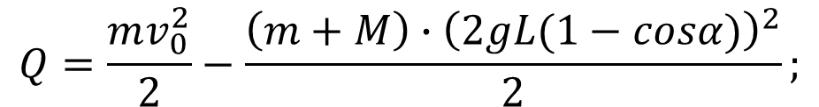
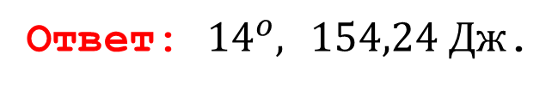

До попадания пули в брусок механическая энергия системы E > E₁ (так как столкновение упругое). Поэтому количество выделившейся теплоты:
$$Q=E−E_{1}=\frac{mv_{0}^{2}}{2}−\frac{\left(m+M\right)v^{2}}{2}=\frac{mv_{0}^{2}}{2}−\frac{\left(m+M\right){∙\left(2gh\right)}^{2}}{2};$$
$$Q=\frac{mv_{0}^{2}}{2}−\frac{\left(m+M\right){∙\left(2gL(1−cosα)\right)}^{2}}{2};$$
$$Q=\frac{0,02∙{400}^{2}}{2}−\frac{\left(0,02+5\right){∙\left(2∙10∙4\left(1−0,97\right)\right)}^{2}}{2}=1600−1445,76=154,24.$$
$$Q=154,24 Дж;$$
Ответ: ${14}^{o},$ $154,24 Дж$.

Slide 16
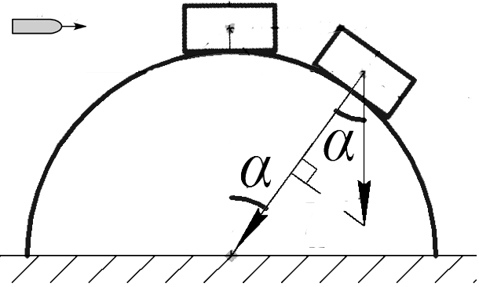


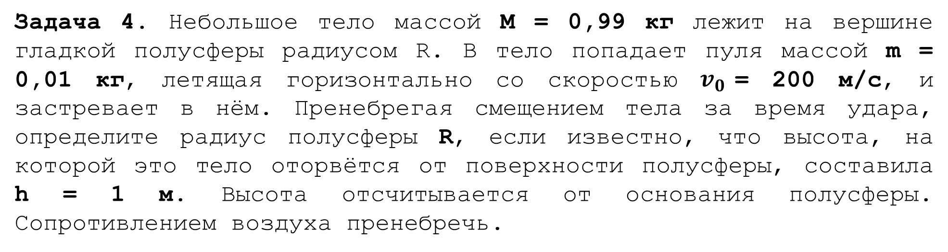

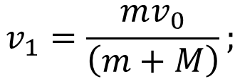







Задача 4. Небольшое тело массой М = 0,99 кг лежит на вершине гладкой полусферы радиусом R. В тело попадает пуля массой m = 0,01 кг, летящая горизонтально со скоростью $v_{0}$= 200 м/с, и застревает в нём. Пренебрегая смещением тела за время удара, определите радиус полусферы R, если известно, что высота, на которой это тело оторвётся от поверхности полусферы, составила h = 1 м. Высота отсчитывается от основания полусферы. Сопротивлением воздуха пренебречь.
ДАНО: РЕШЕНИЕ:
v₀ = 200 м/с
h = 1 м
m = 0,01 кг
М = 0,99 кг
R - ?
$$m$$
$$\vec{v_{0}}$$
Закон сохранения импульса:
$$M$$
$$1$$
$$2$$
$$mv_{0}=\left(m+M\right)v_{1};$$
$$R$$
$$h$$
$$v_{1}=\frac{mv_{0}}{\left(m+M\right)};$$
$$y$$
$$(m+M)\vec{g}$$

Slide 17













Закон сохранения энергии:
$$\vec{v_{1}}$$
$$\left(m+M\right)gR+\frac{(m+M)v_{1}^{2} }{2}=\left(m+M\right)gh+\frac{(m+M)v_{2}^{2} }{2};$$
$$\vec{v_{2}}$$
$$gR+\frac{v_{1}^{2} }{2}=gh+\frac{v_{2}^{2} }{2};$$
$$R$$
$$h$$
·2
$$2gR+v_{1}^{2}=2gh+v_{2}^{2};$$
2-й закон Ньютона:
$$(m+M) \vec{g}=(m+M) \vec{a_{ц}}$$
$$cosα=\frac{h}{R};$$
$$a_{ц}=\frac{v_{2}^{2}}{R};$$
$$0y:\left(m+M\right)gcosα=\left(m+M\right)a_{ц};$$
$$\left(m+M\right)g\frac{h}{R}=\left(m+M\right)\frac{v_{2}^{2}}{R};$$
$$gh=v_{2}^{2};$$

Slide 18






$$2gR+v_{1}^{2}=2gh+gh;$$
$$2gR+v_{1}^{2}=3gh;$$
$$R=\frac{3gh−v_{1}^{2}}{2g};$$
$$R=\frac{3gh−{(\frac{mv_{0}}{\left(m+M\right)})}^{2}}{2g};$$
$$R=\frac{3∙10∙1−{(\frac{0,01∙200}{0,99})}^{2}}{2∙10}=1,3 м;$$
Ответ: $1,3 м$.

Slide 19














Задача 5. От груза, неподвижно висящего на невесомой пружине жёсткостью k = 400 Н/м, отделился с начальной скоростью, равной нулю, его фрагмент. После этого при возникших колебаниях оставшаяся часть груза поднималась на максимальную высоту h = 3 см относительно первоначального положения. Какова масса m отделившегося от груза фрагмента?
ДАНО: РЕШЕНИЕ:
k = 400 Н/м
h = 3 см
m - ?
$$y$$
$$\left(m+M\right)\vec{g}+\vec{F_{упр}}=0;$$
$$0y:−\left(m+M\right)g+F_{упр}=0;$$
$$F_{упр}=\left(m+M\right)g;$$
$$\vec{F_{упр}}$$
$$y1$$
$$k∆l=\left(m+M\right)g;$$
M
$$0$$
$$∆l=y_{1};$$
m
$$y2$$
$$E_{п}=0$$
$$(m+M)\vec{g}$$

Slide 20















$$y$$
$$З.С.Э.:\frac{ky_{1}^{2}}{2}=\frac{ky_{2}^{2}}{2}+Mgh;$$
$$h=(y_{1}+y_{2});$$
$$y1$$
$$\frac{ky_{1}^{2}}{2}=\frac{ky_{2}^{2}}{2}+Mg(y_{1}+y_{2});$$
$$0$$
$$y2$$
$$\frac{k}{2}(y_{1}+y_{2})(y_{1}−y_{2}) =Mg(y_{1}+y_{2});$$
$$E_{п}=0$$
$$\frac{k}{2}{(y}_{1}−y_{2}) =Mg;$$
$$y_{2}=h−y_{1};$$
$$\frac{k}{2}{(y}_{1}−h+y_{1}) =Mg;$$
$$\frac{k}{2}{2y}_{1}−\frac{k}{2}h =Mg;$$
$${ky}_{1}−\frac{k}{2}h =Mg;$$
$$\left(m+M\right)g−\frac{k}{2}h =Mg;$$

Slide 21






$$\left(m+M\right)g−\frac{k}{2}h =Mg;$$
$$mg+Mg−\frac{k}{2}h =Mg;$$
$$\frac{k}{2}h =mg;$$
$$m=\frac{kh}{2g};$$
$$m=\frac{400∙0,03}{20}=0,6 кг.$$
Ответ: $0,6 кг$.

Slide 22

ЗАДАЧА6. Пружинное ружье наклонено под углом α = 30° к горизонту. Энергия сжатой пружины равна 0,5 Дж. При выстреле шарик массой m = 40 г проходит по стволу ружья расстояние b = 0,4 м, вылетает и падает на расстоянии L от дула ружья в точке
, находящейся с ним на одной высоте (см. рис.). Найдите расстояние L. Трением в стволе и сопротивлением воздуха пренебречь.

Slide 23














ДАНО: РЕШЕНИЕ:
E₀= 0,5 Дж
α = 30°
m = 0,040 кг
b = 0,4 м
L - ?
$$\vec{v_{0}}$$
$$2$$
$$H$$
$$h$$
$$1$$
$$E_{0}=mgh+\frac{mv_{0}^{2}}{2};$$
$$h=bcosα;$$
$$E_{0}=mgbcosα+\frac{mv_{0}^{2}}{2};$$
$$v_{0}^{2}=2∙\left(\frac{E_{0}−mgbcosα}{m}\right);$$
$$t=\frac{2v_{0}sinα}{g};$$
$$L=v_{0}∙cosα∙\frac{2v_{0}sinα}{g};$$
$$L=v_{0}∙cosα∙t;$$

Slide 24





$$L=v_{0}∙cosα∙\frac{2v_{0}sinα}{g}=\frac{4∙\left(\frac{E_{0}−mgbcosα}{m}\right)∙sinα∙cosα}{g};$$
$$L=4∙\left(\frac{E_{0}−mgbcosα}{mg}\right)∙sinα∙cosα;$$
$$L=4∙\left(\frac{E_{0}−mgbcosα}{mg}\right)∙\frac{sin2α}{2};$$
$$L=2∙\left(\frac{E_{0}−mgbcosα}{mg}\right)∙sin2α;$$
$$L=\frac{2}{mg}∙sin2α∙\left(E_{0}−mgbcosα\right)=\frac{2}{0,04∙10}∙\frac{\sqrt{3}}{2}∙\left(0,5−0,04∙10∙0,4∙\frac{\sqrt{3}}{2}\right)=1,9 м.$$
Ответ:$1,9 м$.

